Slide 1


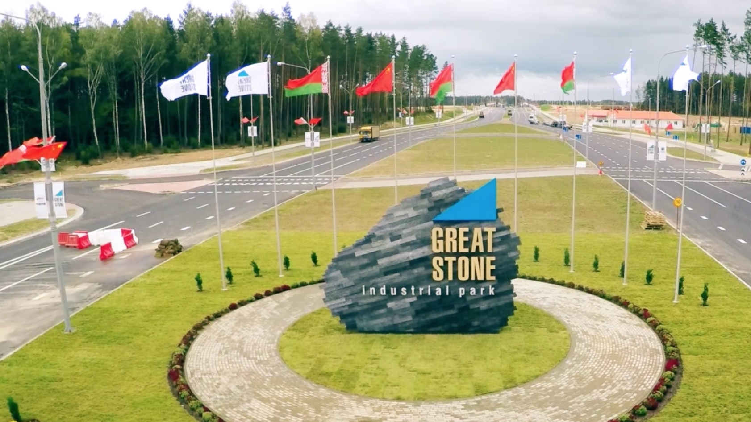
Индустриальный парк «Великий камень» – новые возможности ведения бизнеса

Slide 2

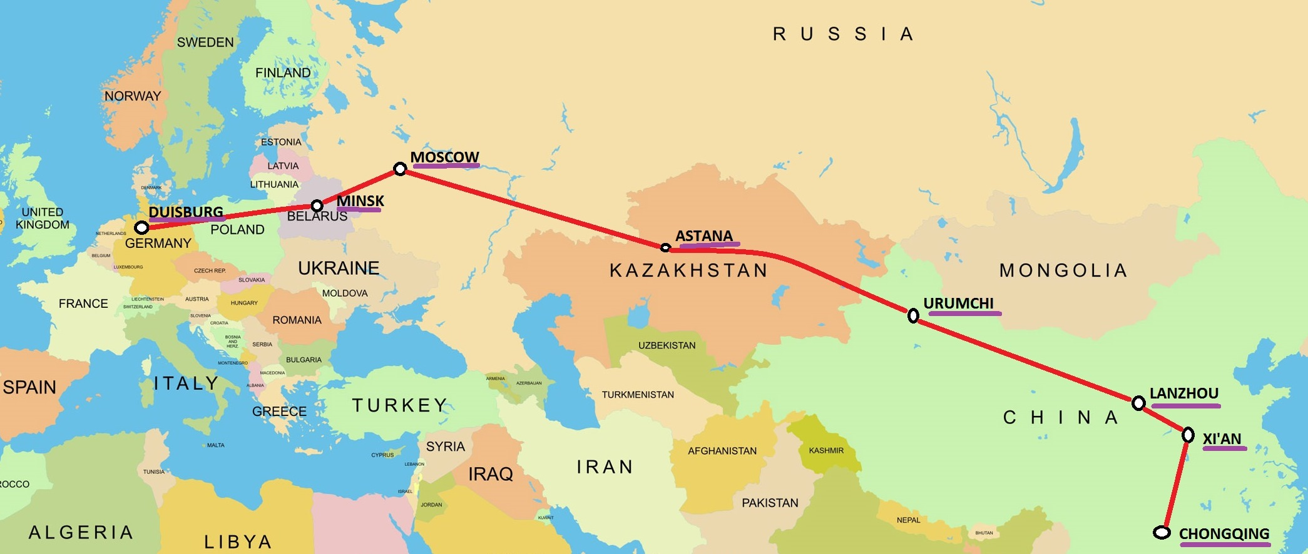

Индустриальный парк «Великий камень» –
«жемчужина Экономического пояса Шелкового пути»
2
Индустриальный парк «Великий камень» - это …
крупнейший проект Экономического пояса Шелкового пути, соединяющий
60 европейских и азиатских стран с населением 4 млрд. человек;
международная платформа для ведения бизнеса без привязки к стране капитала.

Slide 3

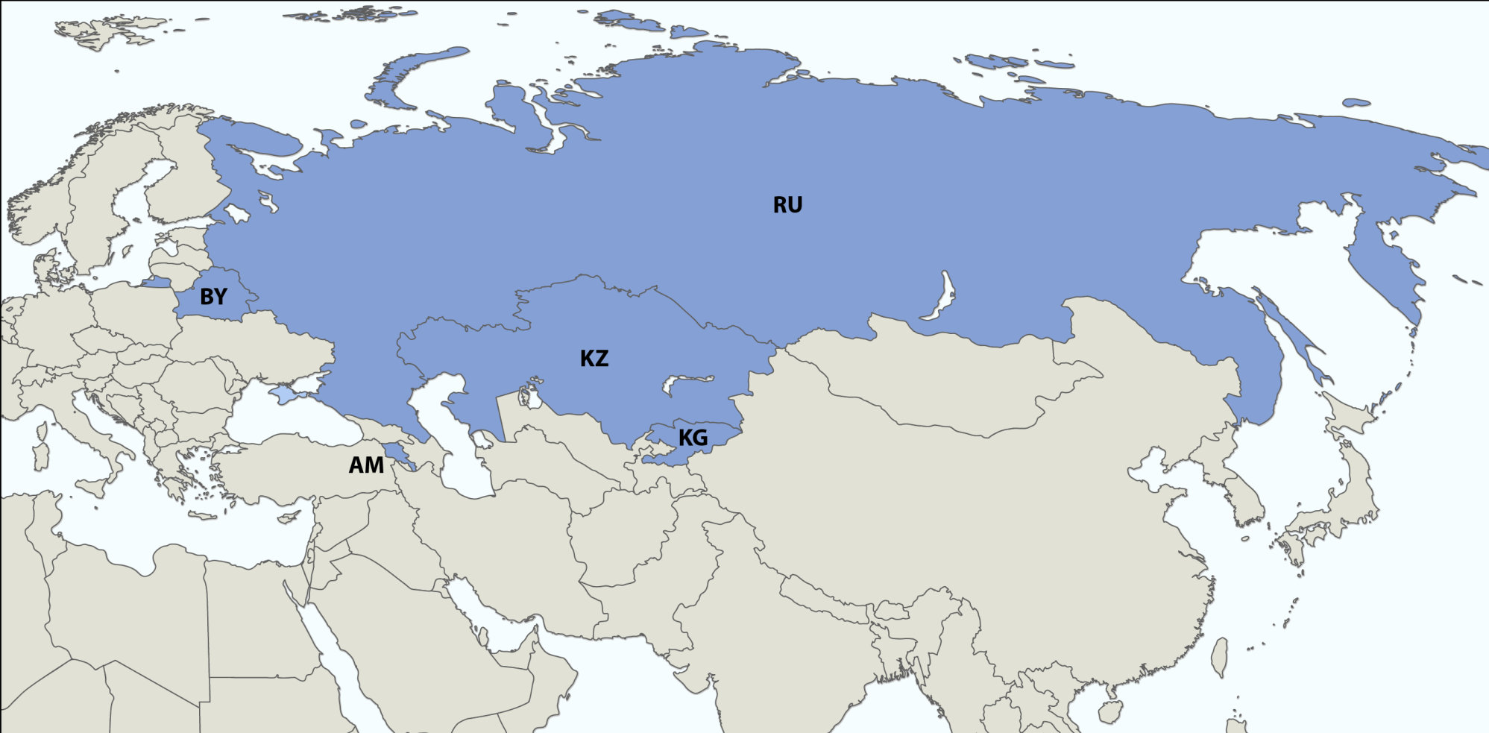

3
Индустриальный парк «Великий камень»
на пересечении двух крупнейших рынков
ЕАЭС
Евразийский экономический союз
180 млн потенциальных покупателей
Европейский союз
500 млн потенциальных покупателей
Экспортные возможности для бизнеса в индустриальном парке «Великий камень»:
доступ к рынку Европейского союза (500 млн. потенциальных покупателей);
доступ к рынку Евразийского экономического союза (180 млн. потенциальных покупателей) и свободное перемещение товаров, капитала и рабочей силы

Slide 4












4
Приоритетные направления
и инвестиции
Электроника
Телекоммуникации
Тонкая химия
Фармацевтика
5. Биотехнологии
6. Машиностроение
7. Новые материалы
8. Комплексная логистика
9. Электронная коммерция
10. Хранение и обработка больших объемов данных
11. НИОКР
12. Социокультурная деятельность
Минимальный объем инвестиций
500 000 долл. для 3-летних проектов и НИОКР
5 000 000 долл. для проектов свыше 3 лет

Slide 5
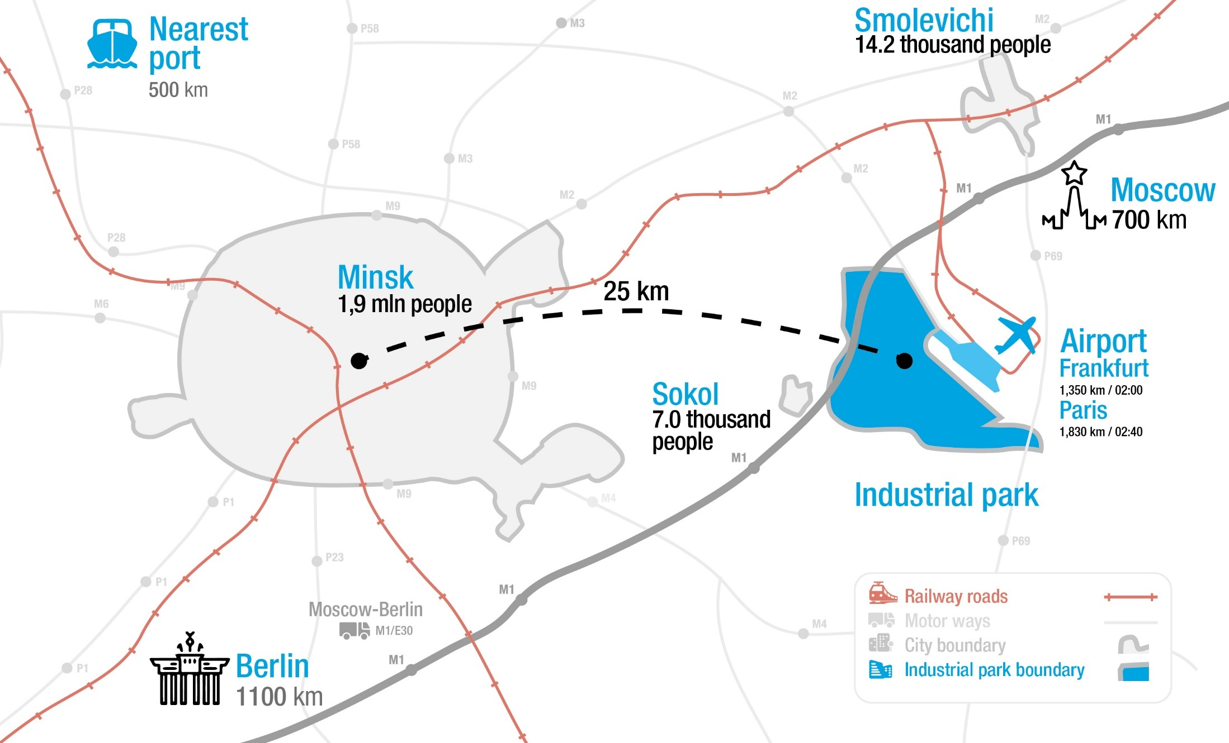

5
Местоположение индустриального парка «Великий камень»
Ближайшие балтийские порты
500 км (Клайпеда и Рига)
Смолевичи
14,2 тыс. человек
(Klaipeda)
Москва
700 км
Расстояние - 25 км
Минск
1,9 млн человек
Национальный
Аэропорт
«Минск»
Сокол
7 тыс. Человек
Индустриальный парк
Планируемая автомагистраль
Минск-Парк
Железные дороги
Автомобильные дороги
Границы городов
Территория индустриального парка
Берлин
1100 км

Slide 6
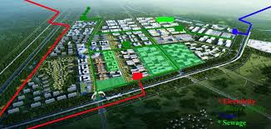
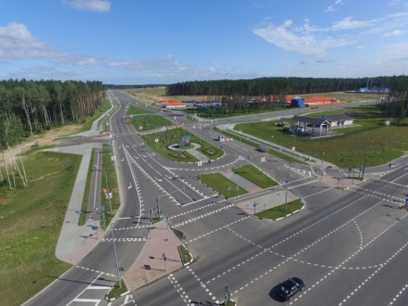

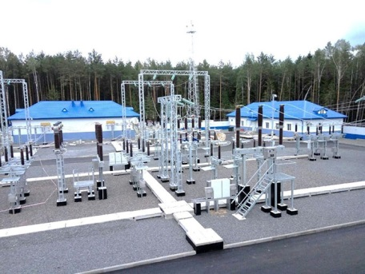
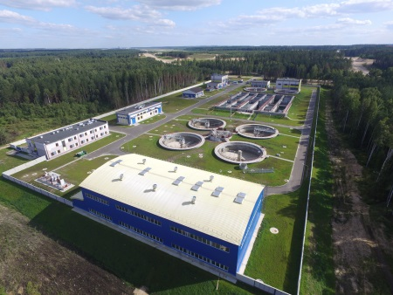
6
Инфраструктура индустриального парка «Великий камень»
Стартовая зона
Электричество Вода Газ Водоотведение
Вода – 31400 м³ в день
Водоотведение – 19500 м³ в день
Отопление – 196 МВт
Газ – 96,5 млн. м³ в год
Электричество – 50 МВт
Твердые бытовые отходы – 4100 т в год
Телефонная сеть – более 30000 абонентов
Интернет-шлюз – мощность более 10 Гб в сек.

Slide 7
7
Налоговые льготы и преференции
Политика «10+»
0% налога на прибыль в течение первых 10 лет с момента объявления прибыли; затем уплачивается по пониженной в 2 раза ставке до 2062 года
0% до 2062 года
0% до 2062 года
0% на товары и услуги для реализации проекта;
0% при экспорте товаров за пределы ЕАЭС
0% в течение 5 лет с момента объявления прибыли
9% вместо 13% по Беларуси
35% от средней зарплаты по стране;
иностранные граждане не уплачивают
Земельный налог
«Стабилизационная оговорка»
о неухудшении условий ведения бизнеса в течение
10 лет
Налог на недвижимость
НДС и таможенные пошлины
Налог на дивиденды
Подоходный налог
Отчисления в ФСЗН

Slide 8


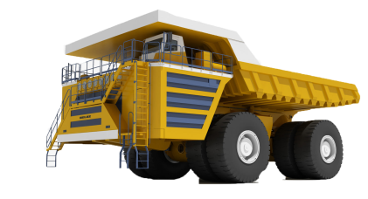
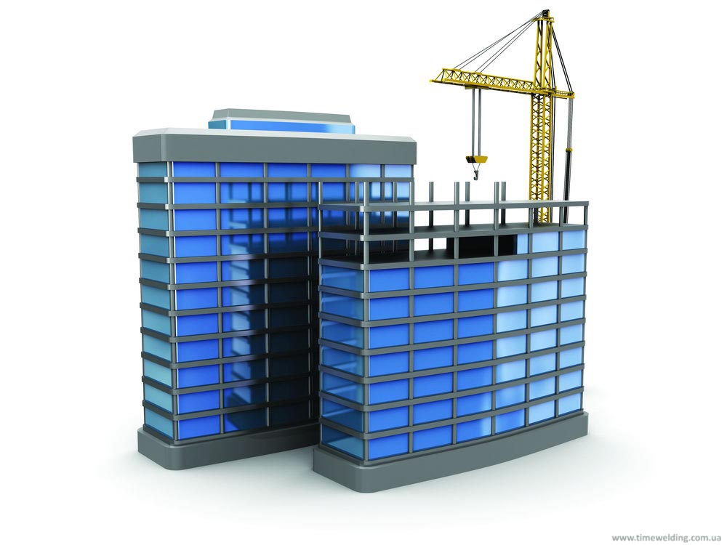



8
СТРОИТЕЛЬСТВО И ПРОЕКТИРОВАНИЕ НА ТЕРРИТОРИИ ИНДУСТРИАЛЬНОГО ПАРКА
2 государственных органа выдают заключения на объекты строительства при приемке в эксплуатацию
экспертиза оценивает документацию адаптированного проекта по 2 разделам: механической безопасности и охране окружающей среды
можно применять проект, разработанный по нормативным правилам, аналогичным действующим в Китайской Народной Республике или Европейском союзе

Slide 9
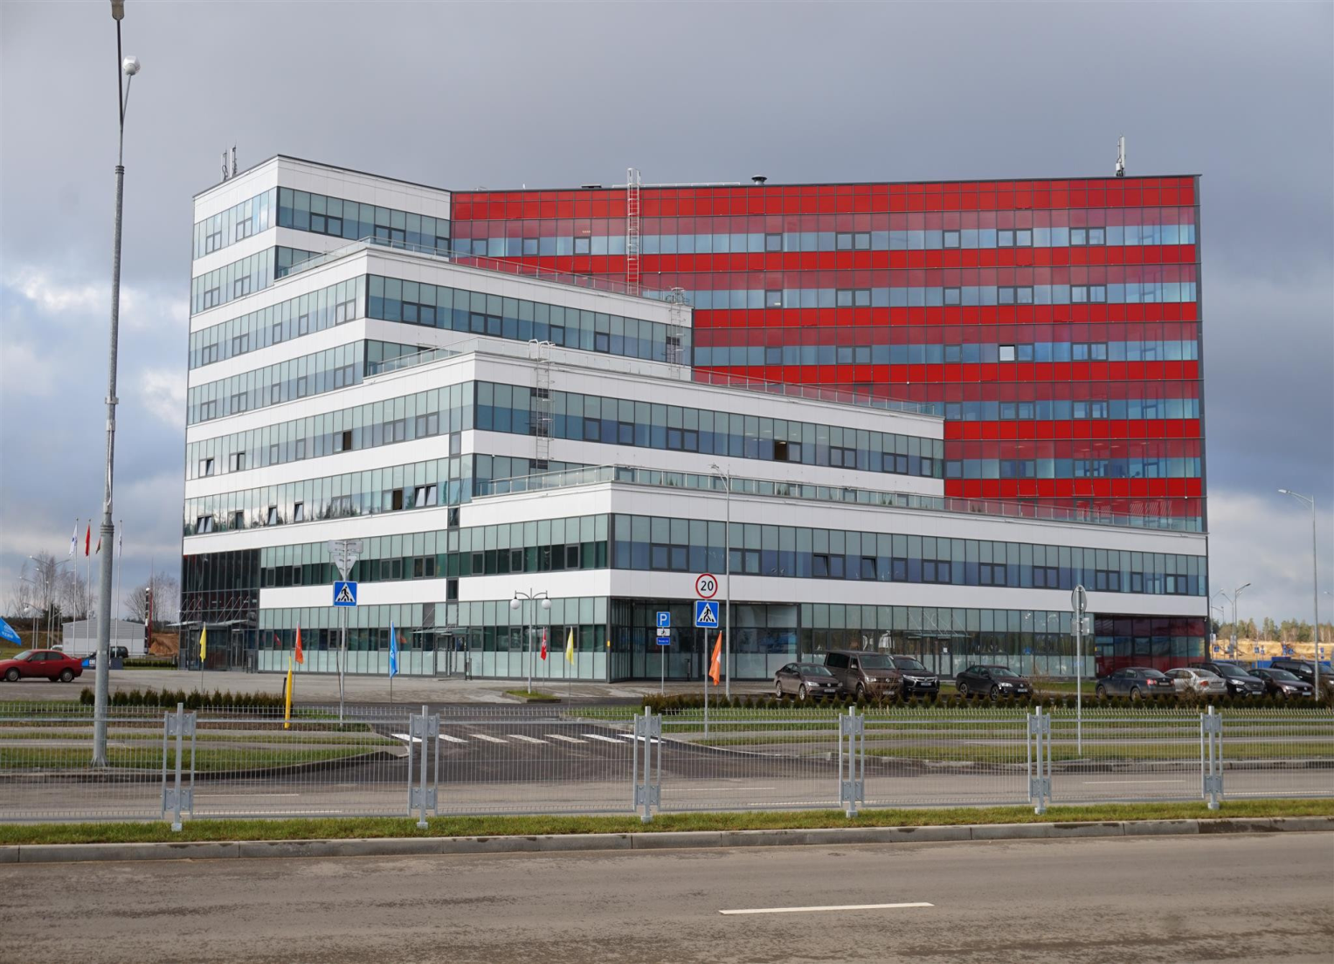
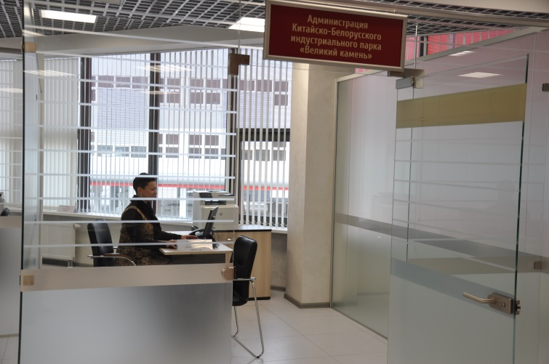
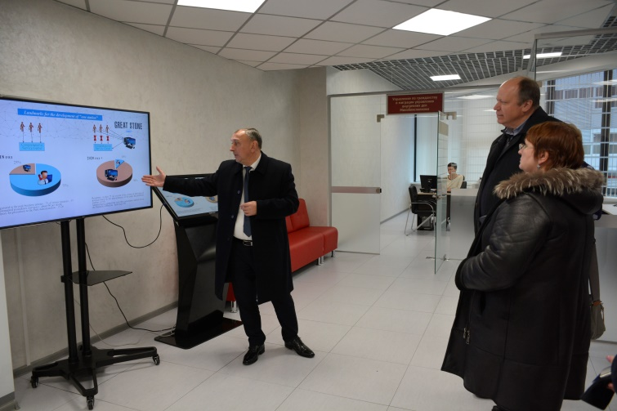
9
Обслуживание инвесторов в «Одной станции»
Комплексный центр обслуживания (Одна станция) предоставляет все необходимые административные процедуры для резидентов, инвесторов, участников строительства и других субъектов в одном месте.
Требуемые документы подаются и выдаются в Одной станции, позволяя экономить время на их оформлении.

Slide 10

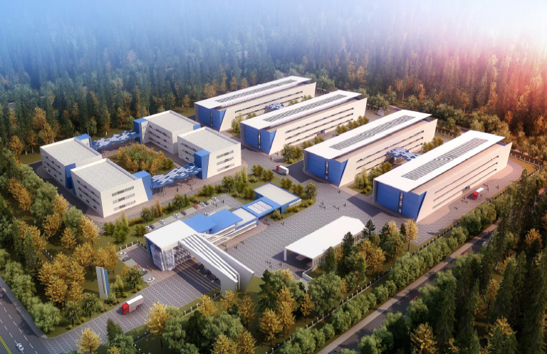

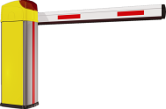






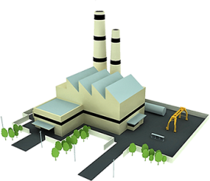


About park
Строительство бондовой зоны
(специальной таможенной зоны)
10
площадь 10,5 га
6 трехэтажных производственных зданий - 55 180 м²
административное здание - 1500 м²
возможность объединения резидентов в кластер внутри бондовой зоны
передача товаров от резидента резиденту в рамках одной производственной цепи не требует соблюдения таможенных формальностей
товары в пунктах общественного питания в пределах бондовой зоны не облагаются налогами

Slide 11
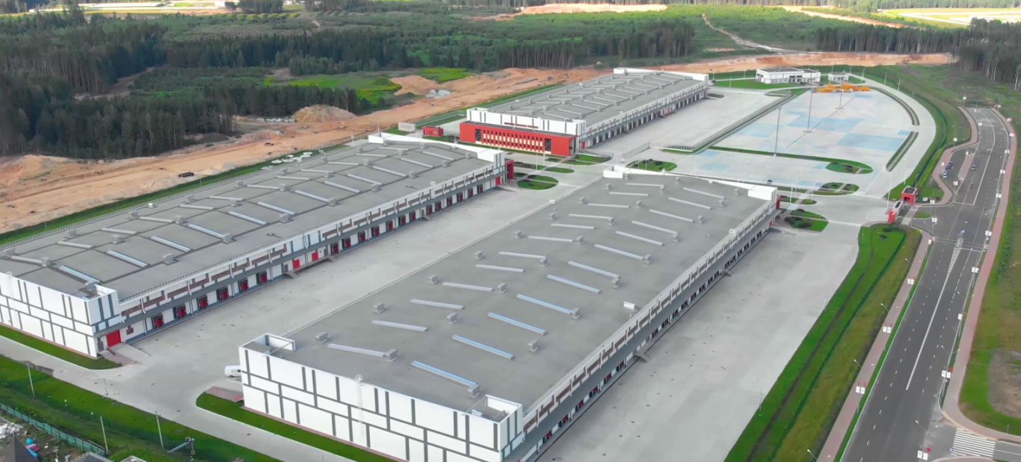

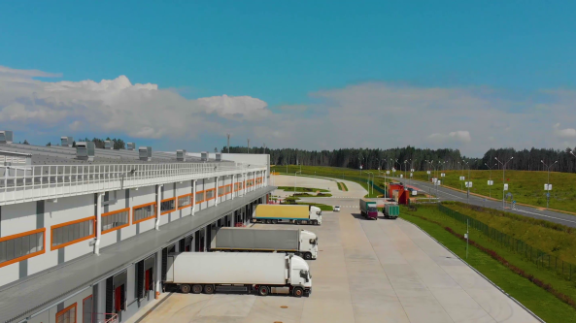
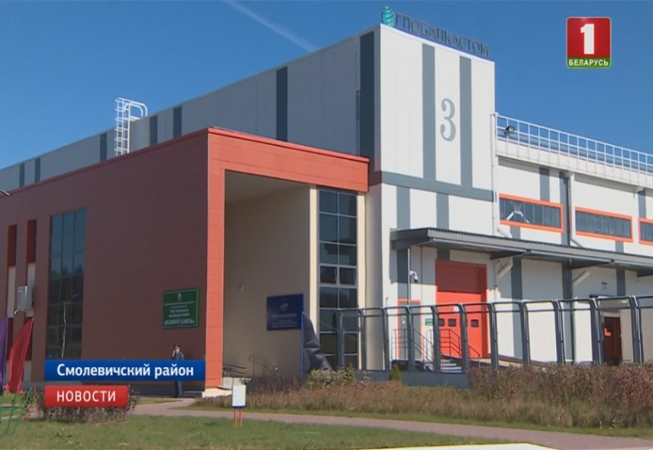
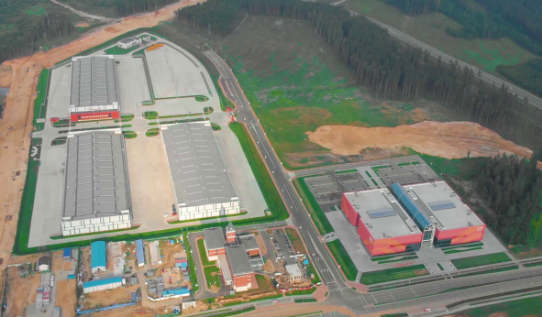
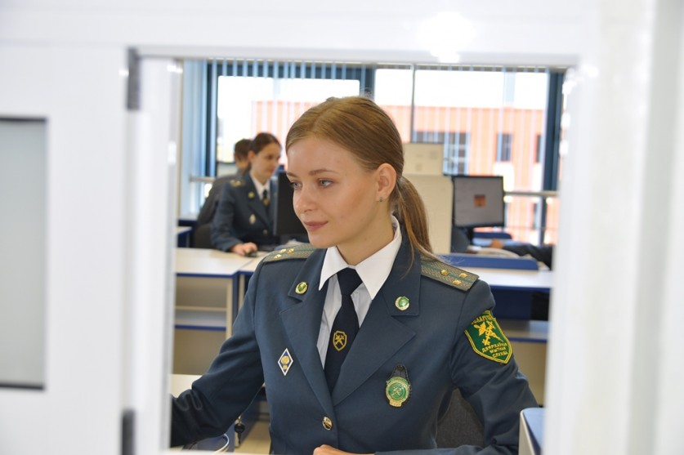
13
Инфраструктура для совершения экспортно-импортных таможенных операций в Парке
(ПТО, СВХ, таможенный склад, контейнерная площадка)
11
Инфраструктура для совершения экспортно-импортных операций в индустриальном парке «Великий камень»
Пункт таможенного оформления
Склад временного хранения
и таможенный склад
Контейнерная площадка

Slide 12
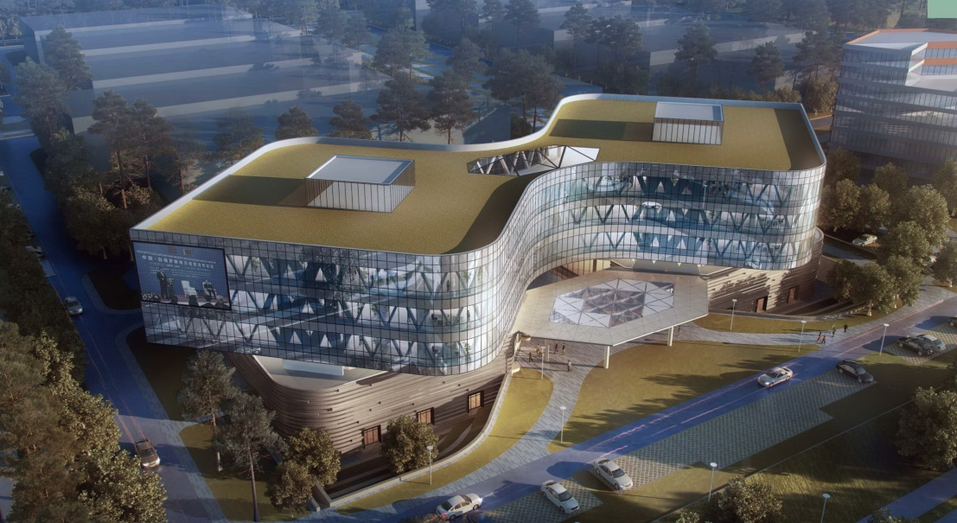
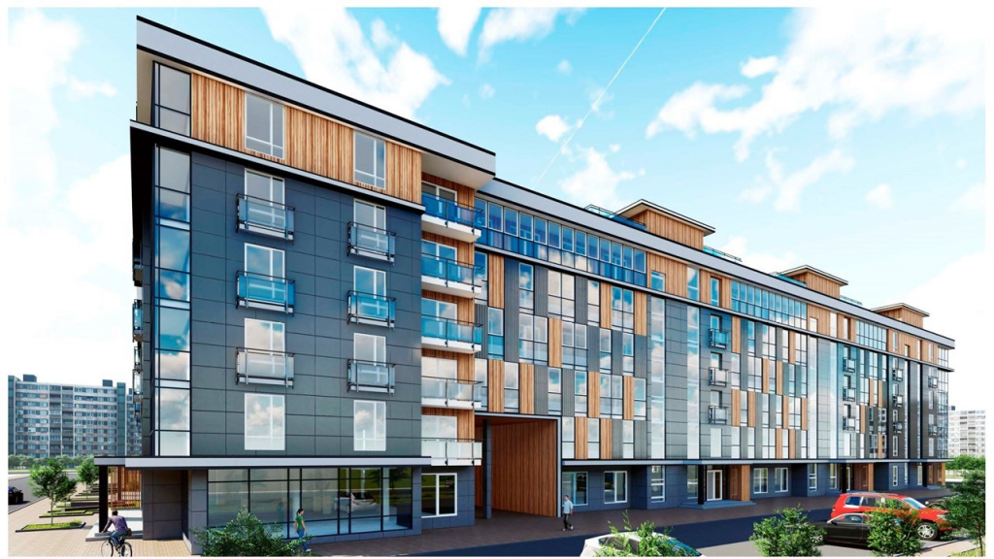
Центр сотрудничества в области трансформации научно-технических достижений и жилой дом
12
Проект 5/6-этажного жилого дома (13449 м²)
21 ноября 2018 г. – церемония открытия строительства
156 квартир повышенной комфортности
встроенные объекты социально-бытового обслуживания
горячее водоснабжение обеспечивается системой геотермальных тепловых насосов
Проект 5-этажного научно-технического центра (19000 м² ):
включает:
производственные помещения
места испытаний
научно-технический центр
административные офисы

Slide 13





























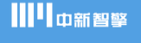




13
ООО «Бел Хуавэй Технолоджис» (КНР)
ООО «Завод телекоммуникационного оборудования» (КНР)
ООО «ЗУМЛИОН БЕЛ-РУС» (КНР)
ООО «НаноПектин» (Беларусь)
ООО «Чэнду Синьджу Шелковый Путь Развитие» (КНР)
ЗАО «Чайна Мерчантс СиЭйч-БиЭлАр Коммерческая и Логистическая Компания» (КНР)
УП «УайТиОу Технолоджи БиЭлЭр» (КНР)
ООО «САС Индастриал» (КНР)
ООО «Грейтдекор» (Австрия)
ООО «АЕ Интернэшнл Инвестмент» (КНР)
ООО «Компания по производству осветительных приборов с жидким металлом «Фэн Чэн» (КНР)
ООО «БЕЛ ЛОТОСЛЭНД» (КНР)
ООО «Флюенс Интернэшнл Технолоджи» (КНР)
ООО «Хэшрейт» (Беларусь)
ООО «Рухтех» (США)
ООО «СЕТС китайская электротехника» (КНР)
ООО «Нью Крафт Технолоджис» (Литва)
ООО «Ассомедика» (Беларусь)
ООО «Оптические сапфиры» (Россия, Беларусь)
ООО «МАЗ-Вейчай» (КНР-Беларусь)
ООО «Лэс-Интернэшнл(МСК) информационные технологии» (КНР)
ООО «Леванта Групп» (Беларусь)
ООО «Технологии автомобильных пленочных покрытий» (КНР)
НПООО «Композитные конструкции» (ФРГ, Беларусь, КНР, Россия)
ООО «РЕСИФ Технологии Бел» (Беларусь)
ООО «Международная технологическая компания «Интеллектуальное оборудование» (КНР)
УЧПП «КУВО» (Беларусь)
ООО «АССИС» (Беларусь)
ООО «Стандарт НУВО» (Беларусь)
ООО «Дуомедика» (Беларусь)
ЗАО «Авиационные технологии и комплексы» (КНР-Беларусь)
ЗАО «РекомБел» (Израиль, Кипр, Канада, Швейцария)
ООО “СИТАМ Интэллидженс Эквипмент» (КНР-Беларусь)
ОАО «Институт Белгоспроект» (КНР-Беларусь)
ООО «Цифроград Цзяньи» (КНР)
ООО «ГТА (МСК) технологии данных» (КНР)
ООО «Научно-производственный центр БелАгроГен» (РФ)
ООО «СФ Медикал Продактс» (Германия)
ООО «Сыкай Технолоджи (МСК)» (КНР)
ООО «Юньчжи Текнолоджи (БЛР)» (КНР)
ООО «Китайско-Белорусский Высокотехнологичный аэрокосмический центр исследований и разработок» (ООО «КБВАЦИР») (КНР)
ООО «Вайсизи Интернэшнл (Бел)» (КНР)
РЕЗИДЕНТЫ ИНДУСТРИАЛЬНОГО ПАРКА

Slide 14

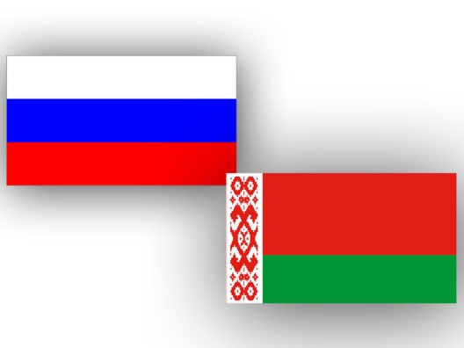
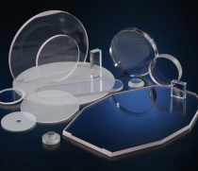
14
ООО «Оптические сапфиры»
проект: создание и развитие промышленного производства сапфиров
использование собственных разработок, позволяющих произвести монокристаллы лейкосапфиров крупных размеров с химическим составом близким к эталонным природным образцам
продукция востребована производителями микроэлектроники, оптоэлектроники, лазерной техники и других областей промышленности

Slide 15


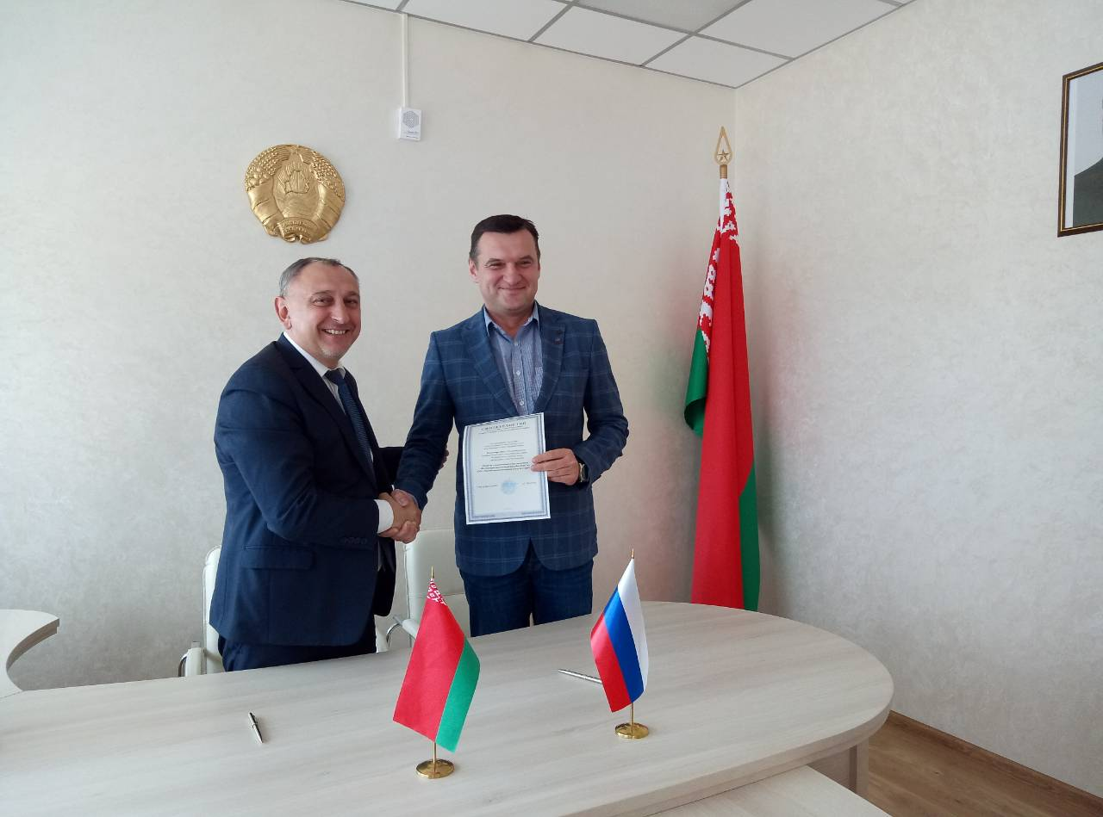

15
ООО «Научно-производственный центр БелАгроГен»
проект: строительство на территории индустриального парка фармацевтического завода (ветеринарные препараты), соответствующего правилам надлежащей производственной практики (GMP)

Slide 16

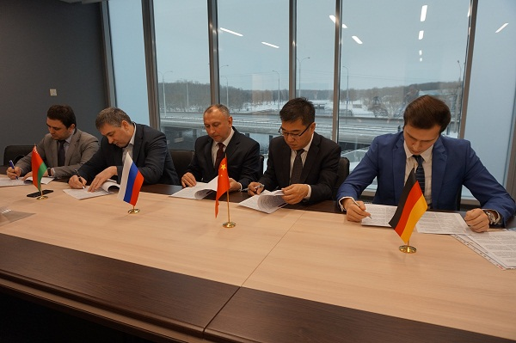

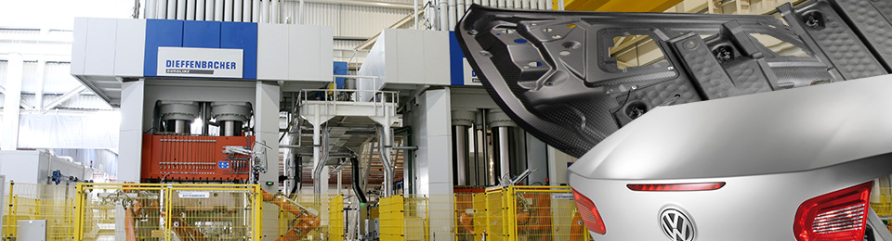
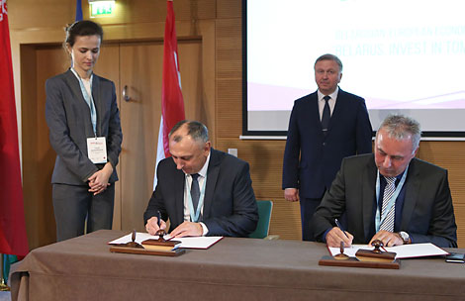
16
НП ООО «Композитные конструкции»
(DIEFFENBACHER)
проект: создание научно-производственного предприятия по инжинирингу и выпуску изделий из композиционных материалов

Slide 17
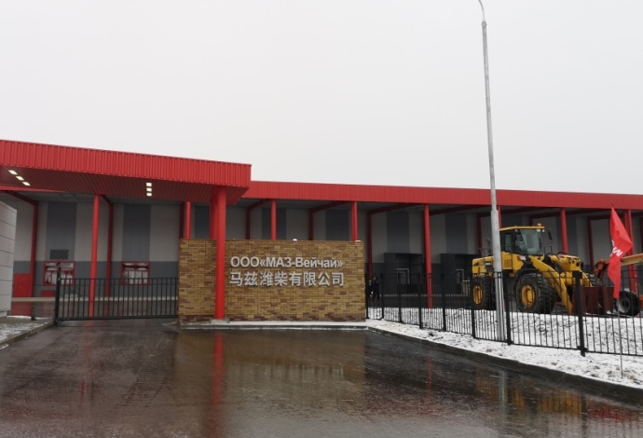
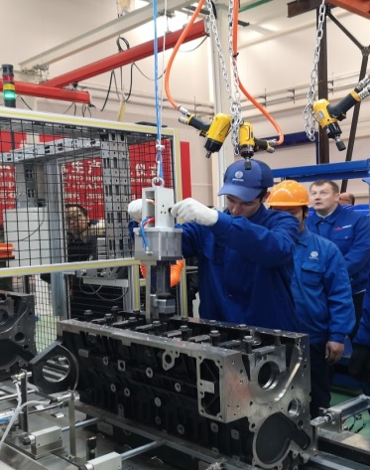
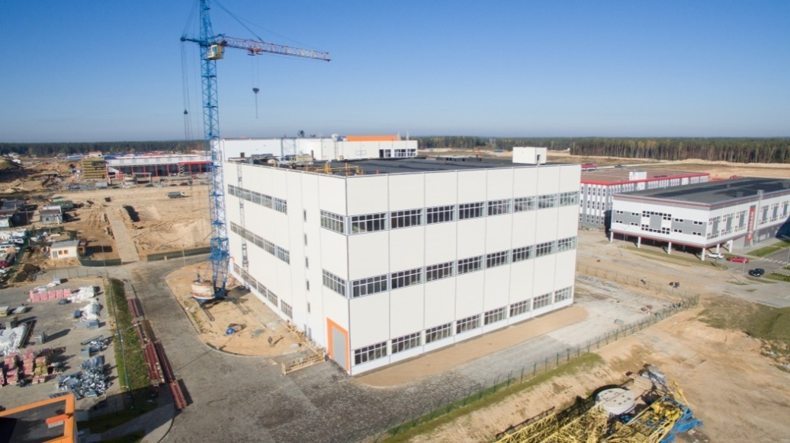

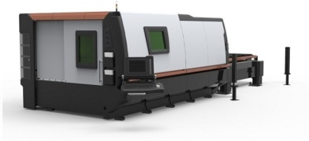
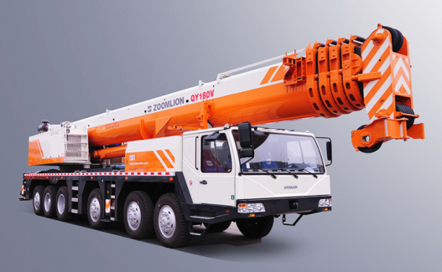
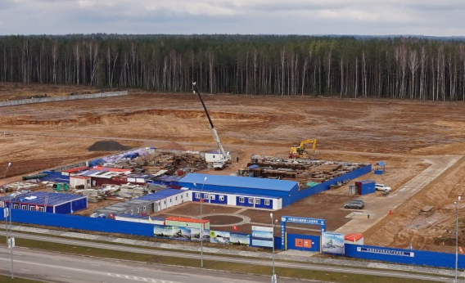
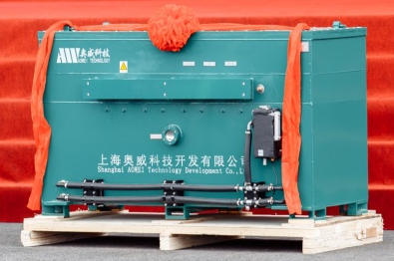
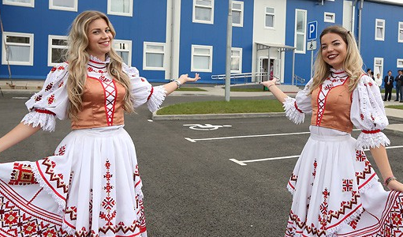
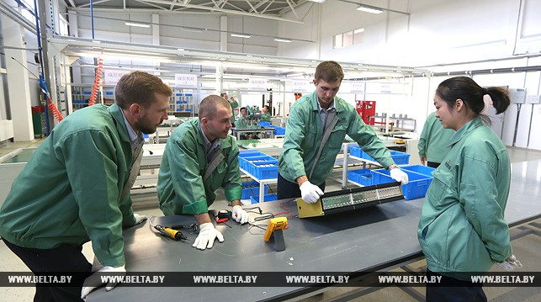
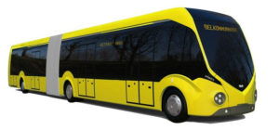
17
Проекты резидентов индустриального парка
MAZ-WEICHAI
RUCHTECH
(IPG Photonics)
ZOOMLION
AOWEI TECHNOLOGY

Slide 18
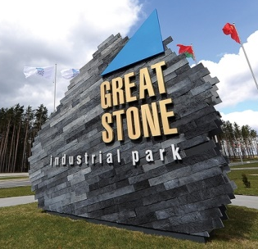
About park
18
Почему «Великий камень»?
Возможность аренды и приобретения земли в частную собственность
Обслуживание инвесторов по принципу «Одна станция»
Налоговые льготы и преференции
Выгодное географическое положение
Готовые земельные участки и производственные площади
Особый таможенный режим
Упрощенный процесс проектирования и строительства

Slide 19
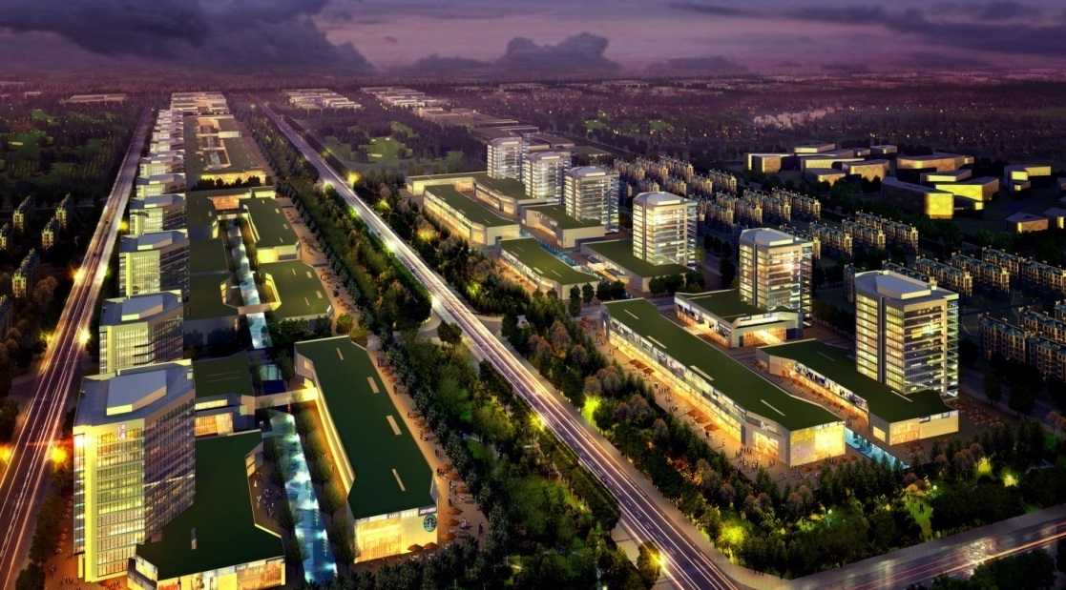
Добро пожаловать
в индустриальный парк «Великий камень»!
www.industrialpark.by

